Slide 1
CNN 기반 반도체 패키지 Die Crack 검사 시스템 (진행사항 – 20220423)
연구윤리 및 연구과제
연구윤리 및 연구과제
@산업인공지능학과 박성범 2020254012

Slide 2
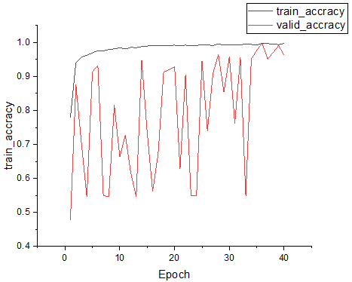
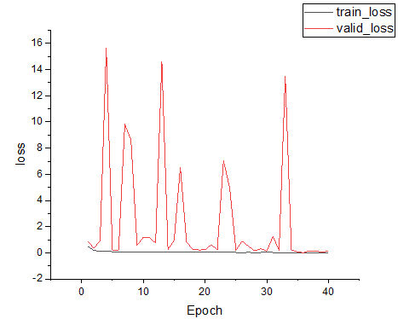
1.
Dataset 확정
Positive 1,047장, Negative 890장 Filp(Hor, Ver), Rotate(90, 180, 270) 각 각 6282, 5340 장 Ratio(Train / Valid / Test) : 7 / 1.5 / 1.5 Negative(Normal) : 5000 Positive(Scratch) : 6000

Slide 3
36 : 99.2727279663086
39 : 98.54545593261719
35 : 97.5151538848877
38 : 97.15151786804199
28 : 96.36363387107849

Slide 4
2.
Sweep Line

Slide 5
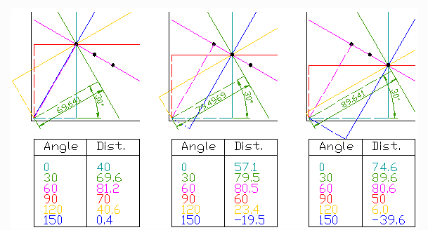
3.
Image Processing 방식
adaptive threshold
Mask
Hough transform
Contour
Filtering
minLineLength : 5고정 threshold : 65 > 55, 45, 35, 25, 15 Max Line Gap : 10 > 10, 15, 25, 30, 25
Threshold (만나는 점의 기준) 숫자가 작으면 많은 수가 검출(정확도 떨어짐) maxLineGap : 선과 선의 최대 허용 간격

Slide 6
3.
Image Processing 방식
adaptive threshold
Mask
Hough transform
MaxValue : 255
Contour
Adaptive_Thres_Mean_C
Filtering
Reverse, none
BlockSize : 11고정
Threshold : 4 ~ 7

Slide 7
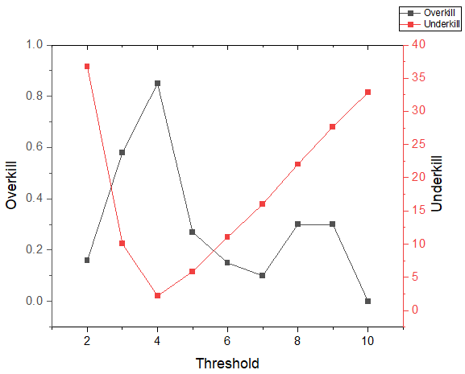
3.
Image Processing 방식
adaptive threshold
Contour
Hough transform
Contour
Filtering
Low 3 ~ 4 High 6 ~7

Slide 8
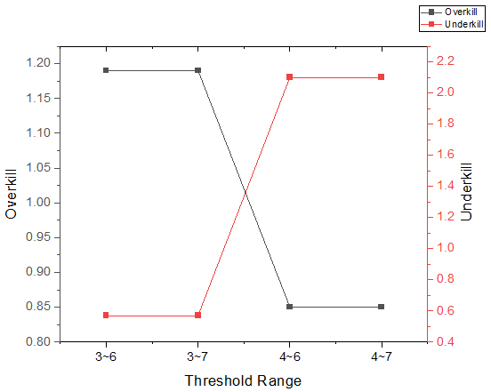
3~7 :: Overkill : 1.19 Underkill : 0.57
Test set :: Overkill : 1.45 Underkill : 0.36 Total : 98.19% 과검 1650 24
미검 1650 6 1650 30
ResNet-50 99.2%

Slide 9


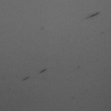


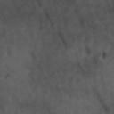

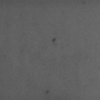
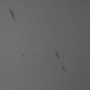

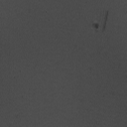
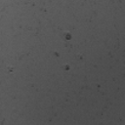
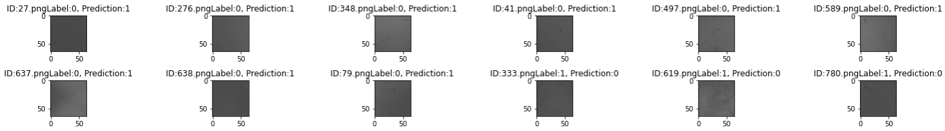

Slide 10



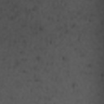



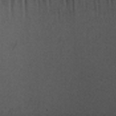

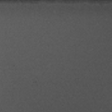



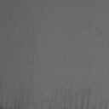
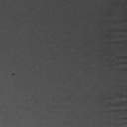

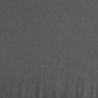

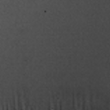

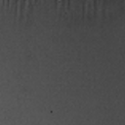
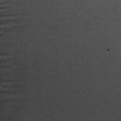

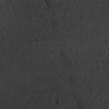
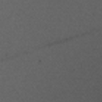





Slide 11
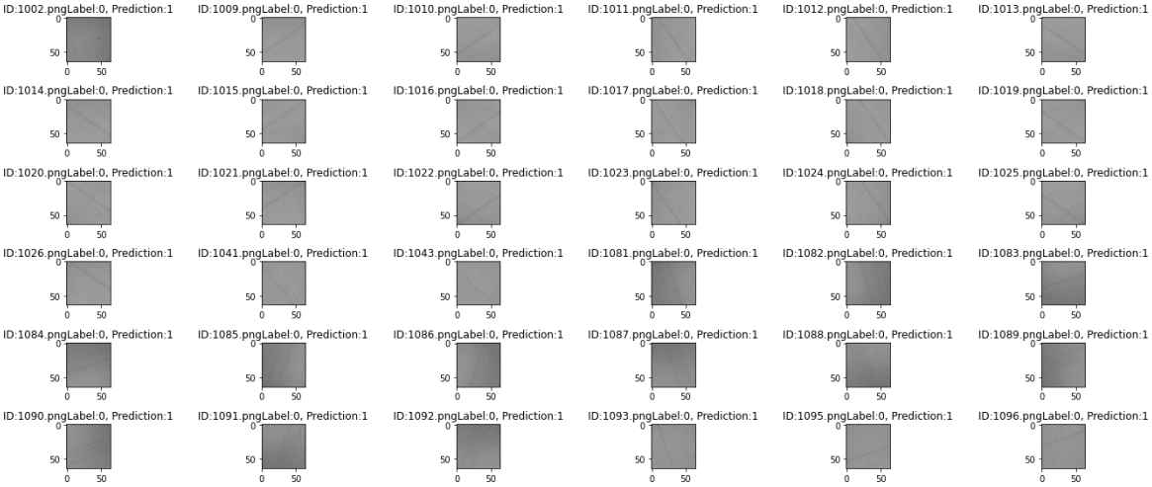
78.78%
73.42%

Slide 12
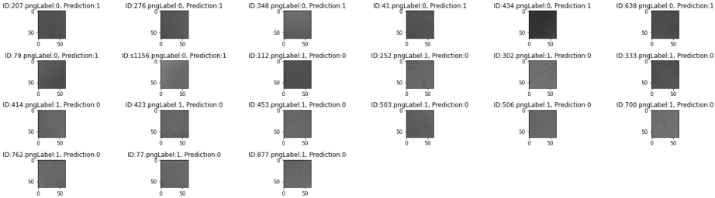
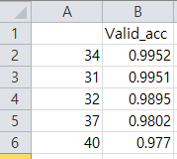
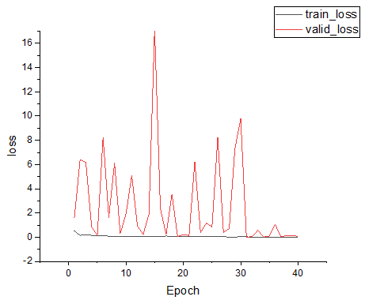
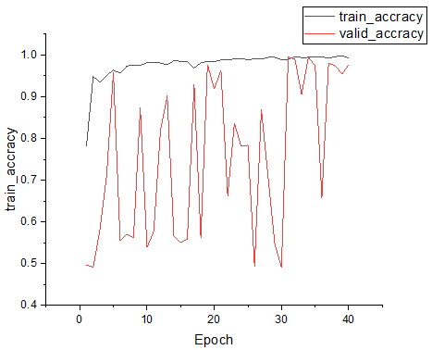
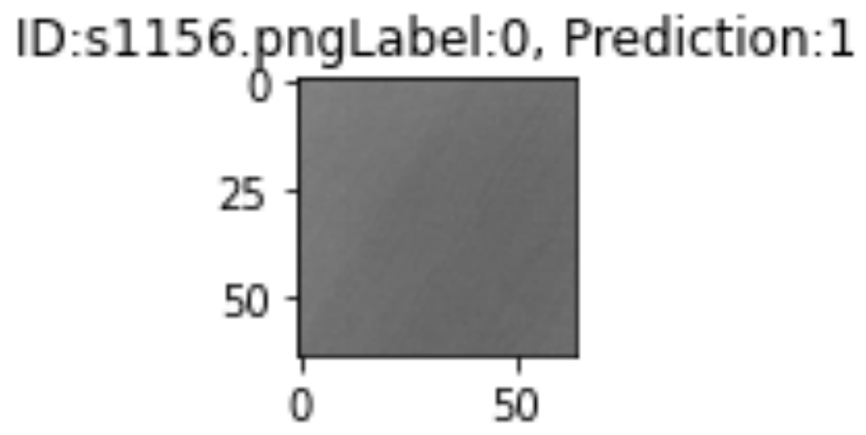
P : 6000
N : 5000
S : 1230
Train Vaild Test
70 / 15 / 15
P : 4200 / 900 / 900
N : 3500 / 750 / 750
S : 860 / 185 / 185
N2 : 4360/935/935
98.85%

